Slide 1
Clase 2 de 20 Fecha: jueves, 5 de octubre
At the end of this session, we will be able to:
Al final de esta sesión podremos:
reservar una habitación con más seguridad
Conjugar los verbos:
gustar, interesar y encantar

Slide 2
Pronombres interrogativos
Escribe los interrogativos correspondiente
¿Qué? ¿Cómo? ¿Dónde? ¿Quién? ¿Cuánto/a/os/as?
¿___________ se llama el hotel?
¿___________ está el parador?
¿___________ tiene el hotel
¿___________ camas hay en la habitación?
¿___________ hay en el menú?
¿___________ es el restaurante?
¿___________ están los servicios?
¿___________ cuesta la habitación?
¿___________ está la piscina?
¿Con ___________ estás de vacaciones?
¿___________ hay para beber?
¿___________ hay un supermercado?
Cómo
Dónde
Qué
Cuántas
Qué
Practica las preguntas con tu compañero
Cómo
Dónde
Cuánto
Dónde
Quién
Qué
Dónde

Slide 3
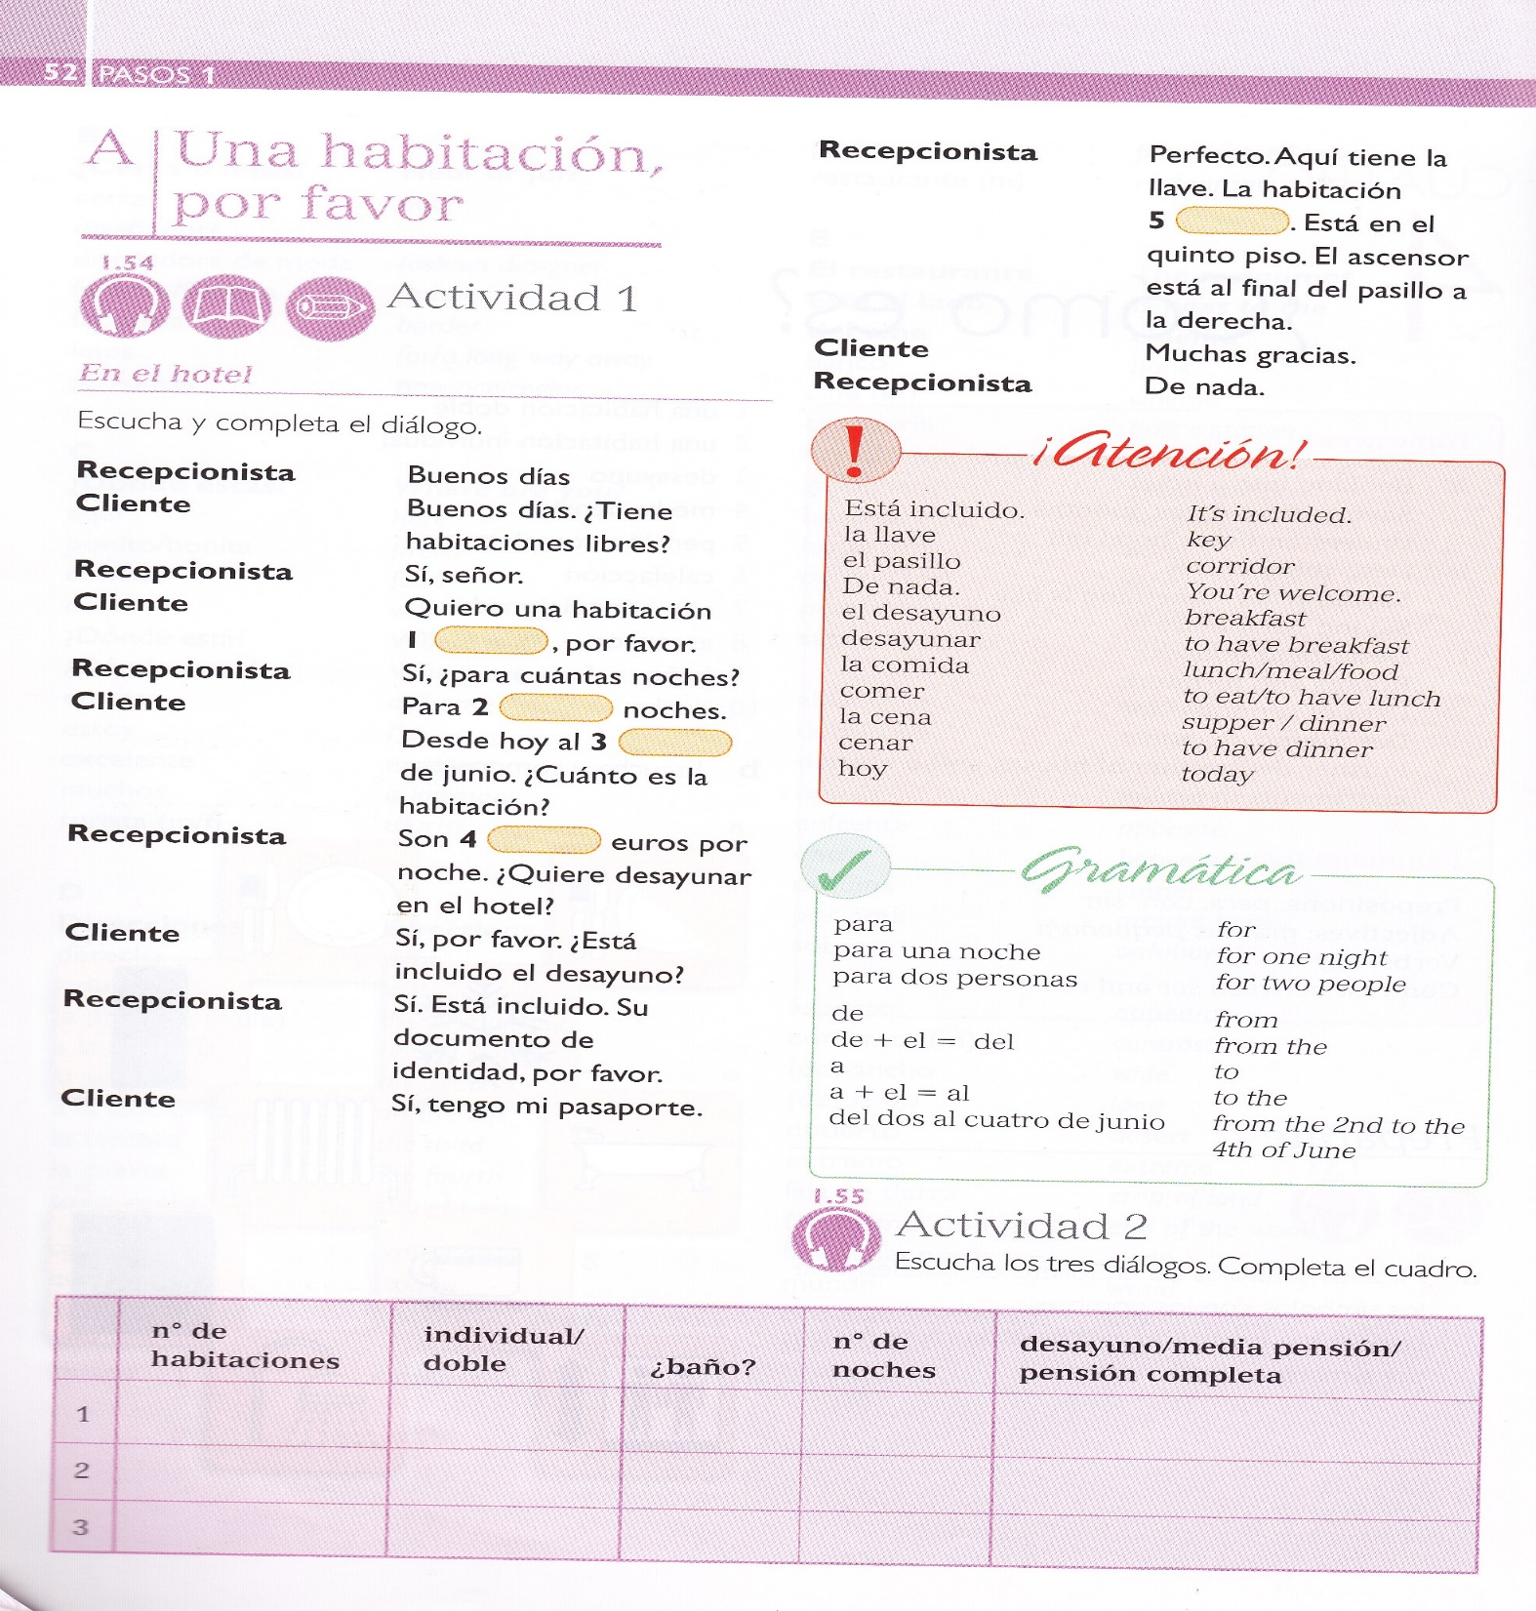
Actividad para escuchar
Libro p52 Act. 1
CD1.54

Slide 4
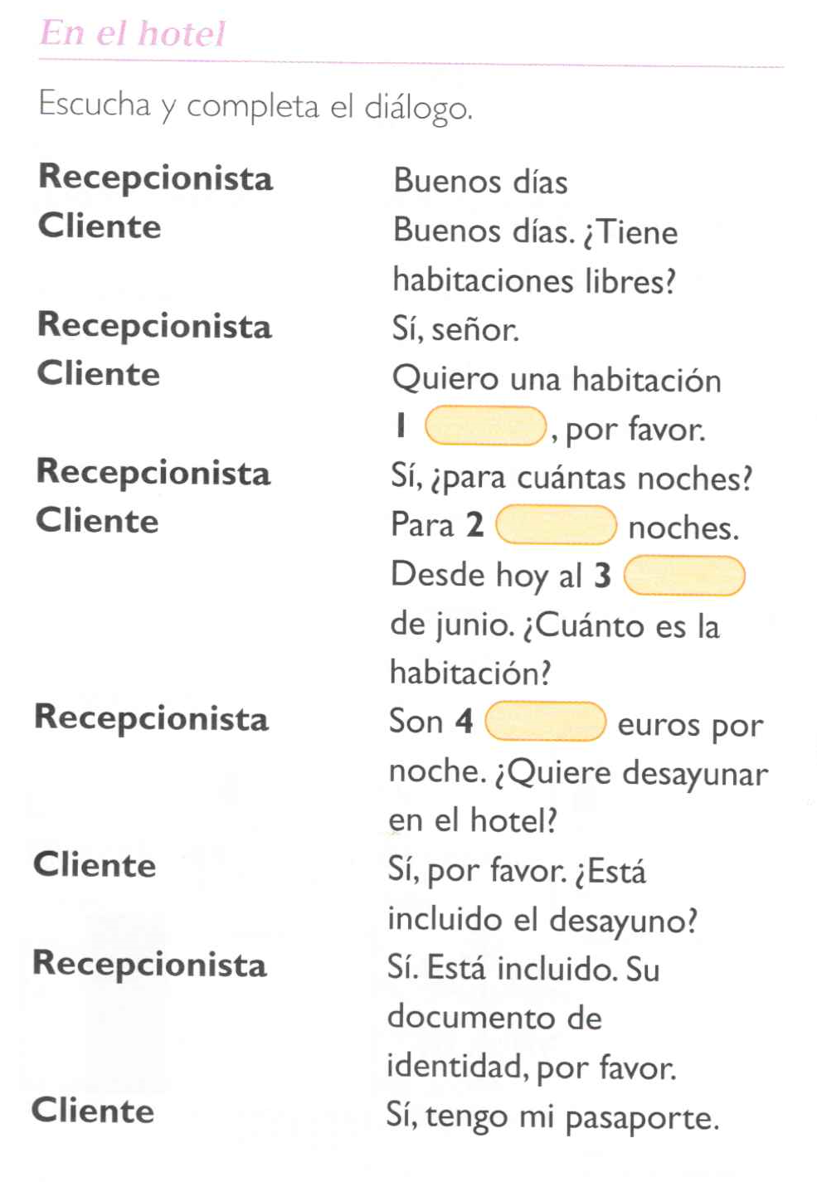
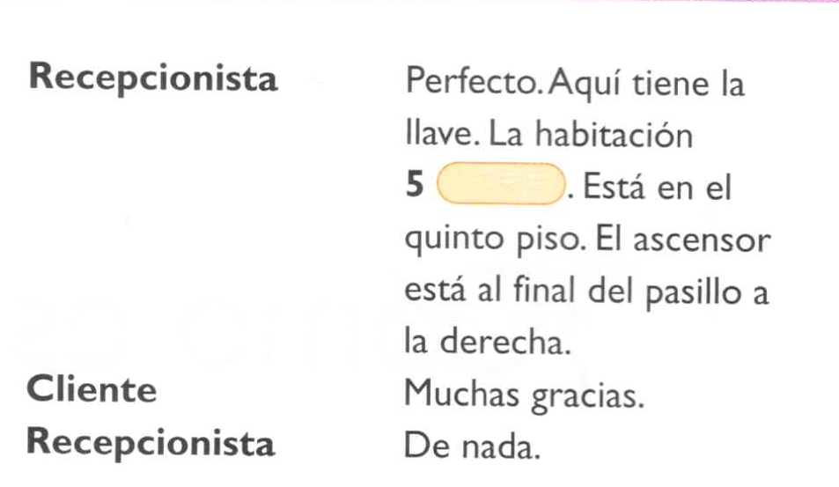
Audición
Escucha el diálogo: una habitación, por favor.
Escribe en inglés 3 notas sobre el diálogo
Escucha otra vez y completa los espacios
Práctica el diálogo
520
Individual
3
Tres
Cien

Slide 5
Actividad para escuchar
Libro p52 Act. 2
CD1.55

Slide 6
Duble
Doble
Dieci6
7
8
Ahora, lee la transcripción

Slide 7
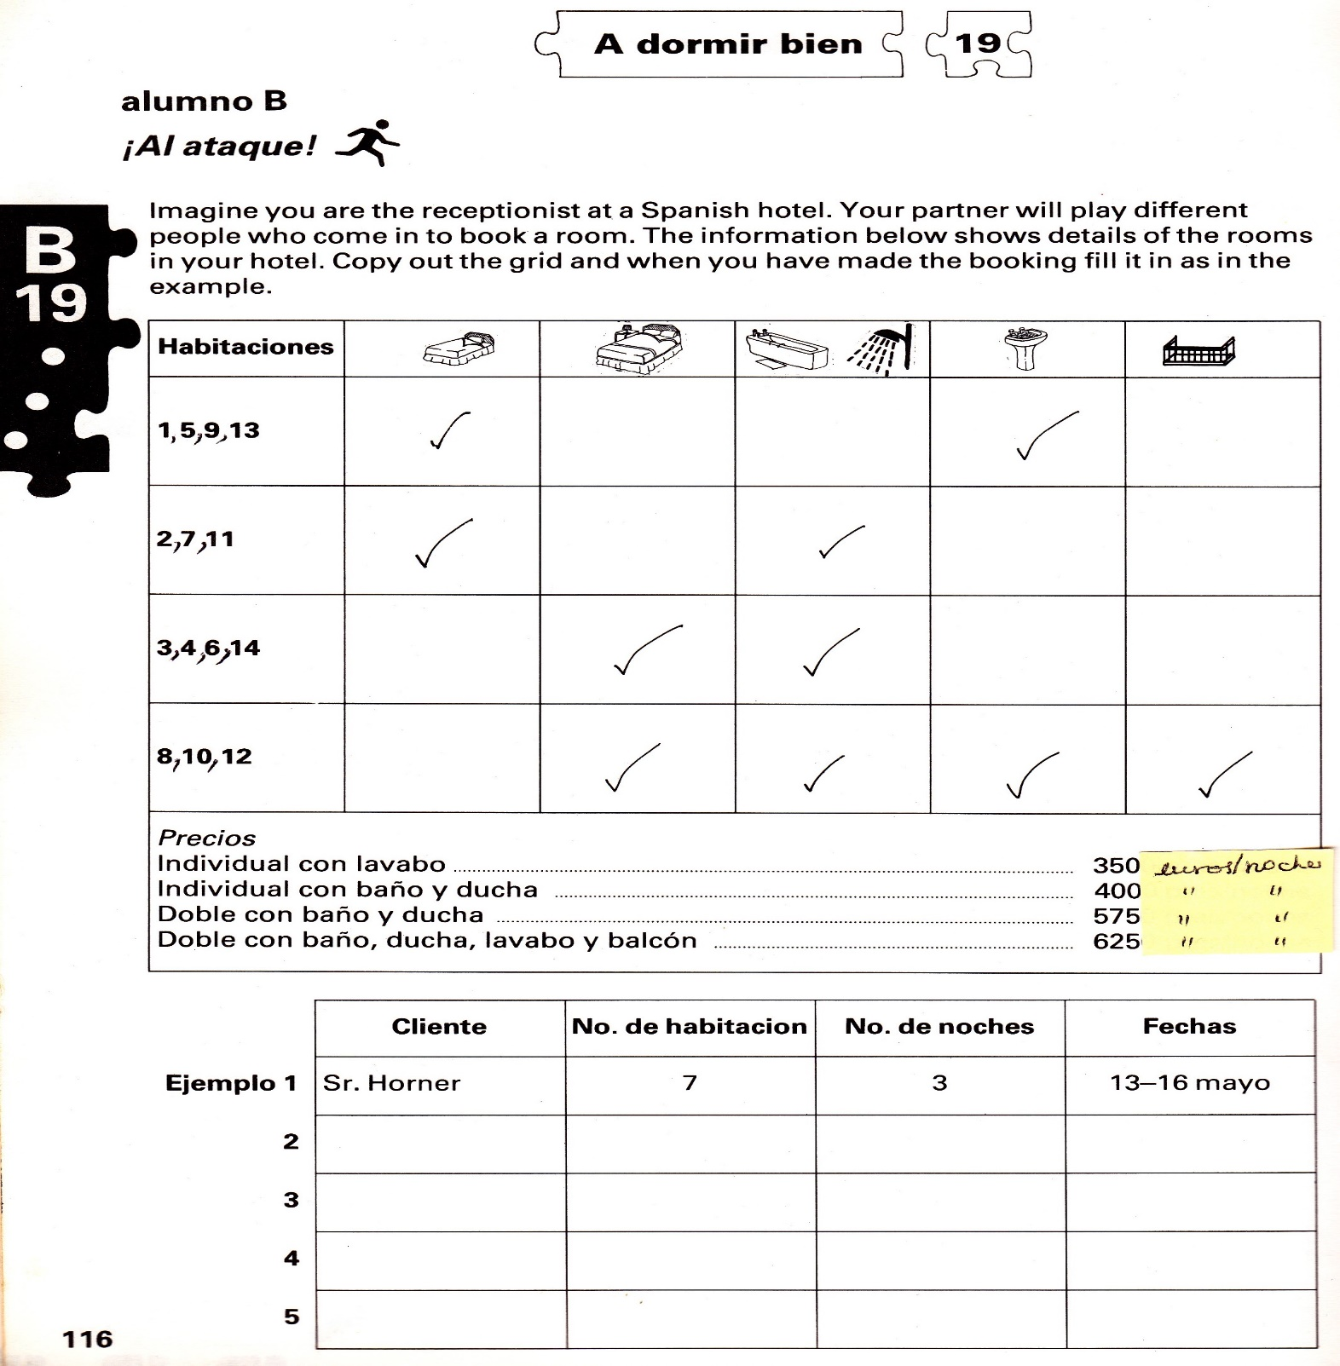

Slide 8
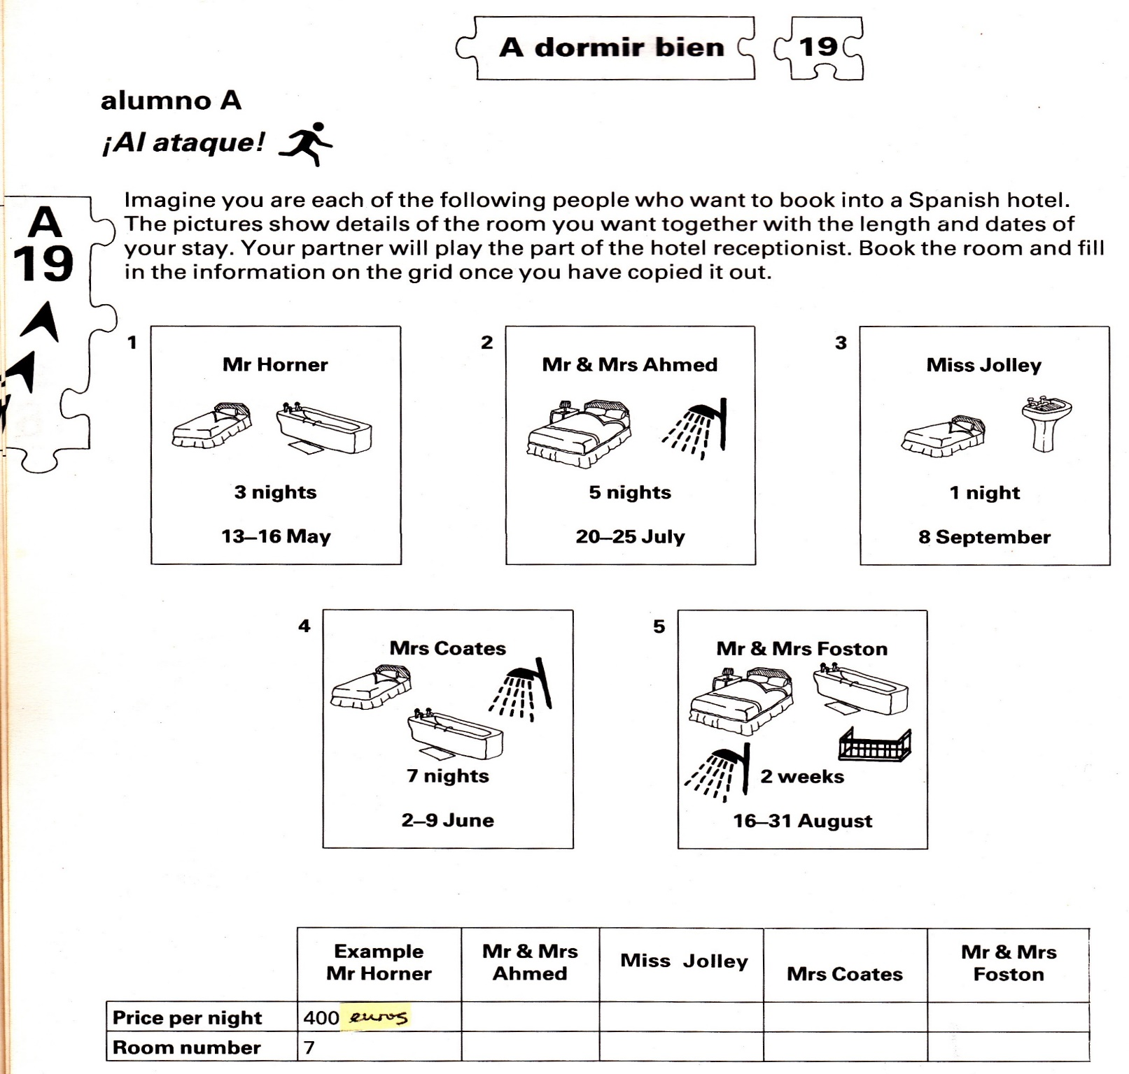

Slide 9
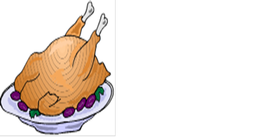
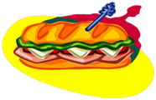
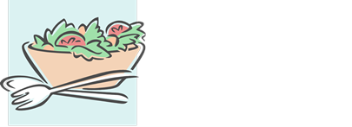
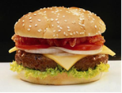
el la
Me
Te
Le
gusta
Notes:
L – libro Pasos CD1.14 p13 Act.24

Slide 10
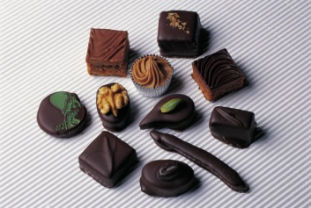
los las
Me
Te
Le
gusta
n
Notes:
H/O

Slide 11
“I like” followed by a noun
- I like (fish)
- Me gusta (el pescado)?

Slide 12
- Do you like (fish)?
- ¿Te gusta (el pescado)?
What do you like?
¿Qué te gusta?

Slide 13
- Does she/he like (fish)?
- ¿Le gusta (el pescado)?
-What does she/he like?
¿Qué le gusta?

Slide 14
“I like” followed by a verb
I like (swimming)
- Me gusta (nadar)?

Slide 15
Verbo: Gustar
Presente simple
Me
Te
Le
Nos
Os
Les
Nombres en singular
gusta
el / la
Verbos en infinitivo
gustan
Nombres en plural
los / las
Ejemplos:
Di más ejemplos
Me gusta la película “Titanic”
Me gusta ver películas de comedia
Me gustan las películas románticas

Slide 16
Deberes
READING EXERCISE

Slide 17
a
a
an
a
an

Slide 18
Verbos con la misma estructura de gustar

Slide 19
Verbo: Gustar
Presente simple
Me
Te
Le
Nos
Os
Les
Nombres en singular
- interesa
- encanta
el / la
Verbos en infinitivo
- interesan
- encantan
Nombres en plural
los / las
Ejemplos:
Di más ejemplos
Me interesa la nutrición
Me interesan los libros históricos

Slide 20
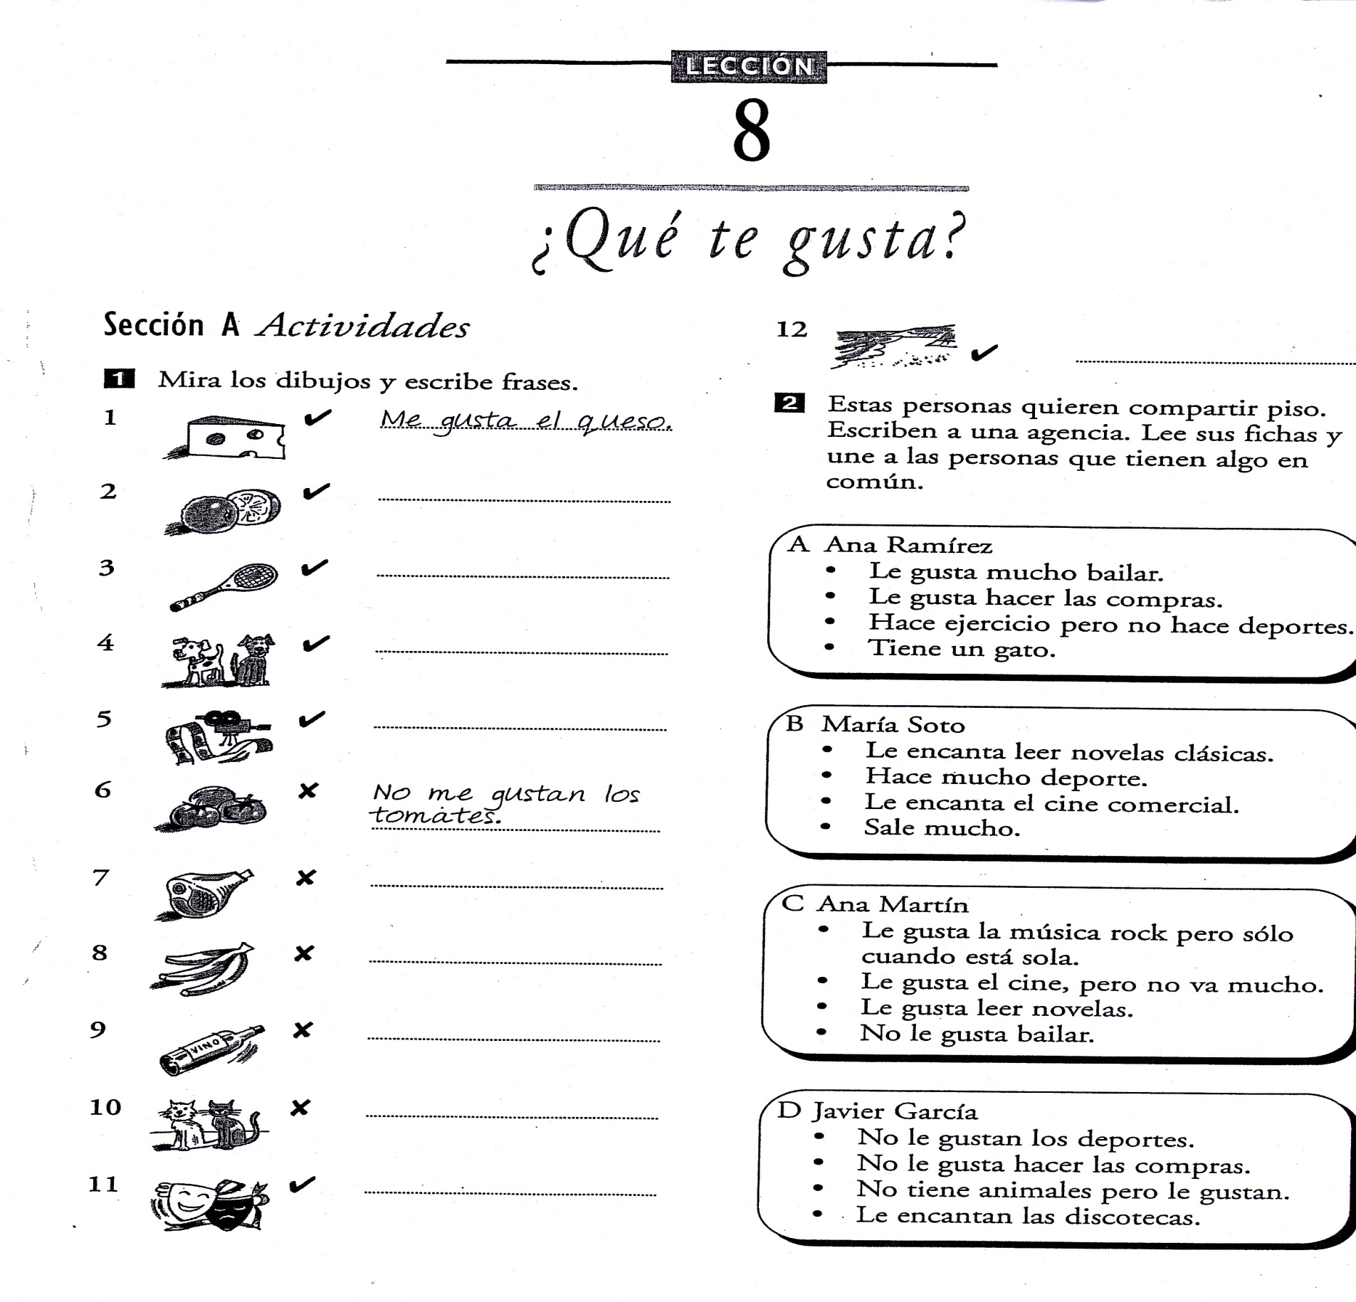
p53

Slide 21
Hablar en clase
Lee las preguntas y practica las respuestas

Slide 22
Deberes para la próxima semana
Copias

